Slide 1

UBND TỈNH BÌNH ĐỊNH
SỞ KẾ HOẠCH VÀ ĐẦU TƯ
TÌNH HÌNH KINH TẾ - XÃ HỘI
TỈNH BÌNH ĐỊNH
9 THÁNG ĐẦU NĂM 2022
Bình Định, tháng 10 năm 2022

Slide 2

TÌNH HÌNH KINH TẾ - XÃ HỘI THÁNG 9 VÀ 9 THÁNG NĂM 2022
  - Tình hình trong nước: Tình hình trong nước ổn định, hoạt động SXKD có nhiều khởi sắc. Tăng trưởng kinh tế đạt kết quả tích cực, GDP quý III tăng 13,67%, tính chung 9 tháng tăng 8,83%
  - Tình hình trong tỉnh: Trong tháng đã tổ chức thành công Kỳ họp lần thứ 7 HĐND tỉnh và chỉ đạo ứng phó kịp thời với Cơn bão số 4. Các hoạt động kinh tế - xã hội khác trên địa bàn tỉnh diễn ra bình thường

Slide 3
KẾT QUẢ THỰC HIỆN CÁC CHỈ TIÊU CHỦ YẾU NĂM 2022
STT | Chỉ tiêu | Đơn vị tính | Chỉ tiêu năm 2022 HĐND tỉnh | Kết quả thực hiện 9 tháng | Ghi chú
1 | Tốc độ tăng tổng sản phẩm địa phương (giá so sánh 2010) | % | 6,0-6,5 | 8,92
 | Trong đó:
 | - Nông, lâm, thuỷ sản tăng | % | 3,2-3,4 | 3,04
 | - Công nghiệp và xây dựng | % | 9,3-9,7 | 8,88
 | Riêng công nghiệp tăng | % | 10-10,4 | 9,96
 | - Dịch vụ tăng | % | 5,0-5,8 | 13,43
 | - Thuế sản phẩm trừ trợ cấp sản phẩm tăng | % | 10 | 8,94
 | - GRDP bình quân đầu người | Triệu đồng/người | 66,34 | -
2 | Chỉ số sản xuất công nghiệp | % | 6,5-7,0 | 7,09
3 | Kim ngạch xuất khẩu | Triệu USD | 1.350 | 1.263,6 | Đạt 96,6% KH năm, tăng 28,1% so với cùng kỳ
4 | Tổng thu ngân sách trên địa bàn | Tỷ đồng | 12.202 | 12.095 | Đạt 99,1% dự toán năm, tăng 24% so với cùng kỳ
 | Trong đó: Thu nội địa trừ tiền sử dụng đất | Tỷ đồng | 11.135 | 11.361 | Vượt 2% dự toán năm, tăng 31,3% so với cùng kỳ
5 | Tổng vốn đầu tư phát triển toàn xã hội trên địa bàn tỉnh | % | 10 | 10,7 | Đạt 26.645 tỷ đồng

Slide 4
KẾT QUẢ THỰC HIỆN CÁC CHỈ TIÊU CHỦ YẾU NĂM 2022
STT | Chỉ tiêu | Đơn vị tính | Chỉ tiêu năm 2022 HĐND tỉnh | Kết quả thực hiện 9 tháng | Ghi chú
6 | Duy trì mức sinh thay thế bình quân mỗi phụ nữ trong độ tuổi sinh đẻ có từ 2,0 đến 2,2 con |  | Duy trì | -
7 | Tạo việc làm mới | Người | 28.000 | -
8 | Tỷ lệ lao động đã qua đào tạo, bồi dưỡng nghề | % | 60 | -
9 | Giảm tỷ lệ hộ nghèo theo tiêu chí mới | % | 1,5-2 | -
10 | Tỷ lệ dân số tham gia bảo hiểm y tế | % | 95 | -
11 | Tỷ lệ người lao động tham gia bảo hiểm xã hội | % | 17,05 | -
12 | Tỷ lệ trạm y tế có bác sỹ | % | 100 | -
13 | Tỷ lệ xã đạt chuẩn quốc gia về y tế | % | 100 | -
14 | Số giường bệnh trên 1 vạn dân | Giường | 35 | -
15 | Tỷ lệ suy dinh dưỡng của trẻ em dưới 5 tuổi | % | ≤ 7,8 | -
16 | Tỷ lệ che phủ rừng | % | 56,9 | -
17 | Tỷ lệ dân cư nông thôn sử dụng nước hợp vệ sinh | % | 100 | -
 | Trong đó: Tỷ lệ sử dụng nước sạch | % | 31 | -
18 | Tỷ lệ dân cư đô thị sử dụng nước sạch | % | 84,22 | -
19 | Tỷ lệ chất thải rắn ở đô thị được thu gom | % | 81 | -

Slide 5
Tốc độ tăng GRDP 9 tháng năm 2022
TỔNG SẢN PHẨM ĐỊA PHƯƠNG (GRDP)
(KH năm 6,0-6,5%)
8,92%
3,04%
8,88%
13,43%
8,94%
Công nghiệp và Xây dựng
(KH 9,3-9,7%)
Thuế SP trừ trợ cấp SP
(KH 10%)
Nông, lâm, thuỷ sản
(KH 3,2-3,4%)
Dịch vụ
(KH 5,0-5,8%)

Slide 6
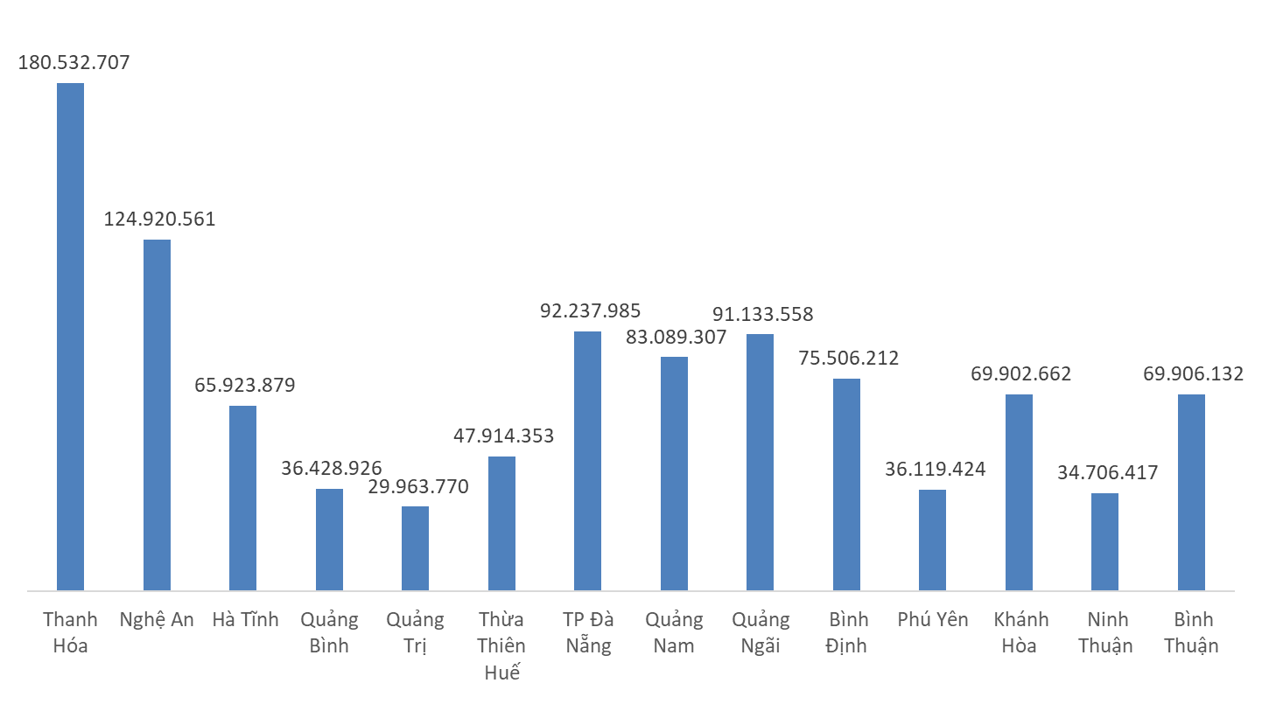
GRDP 9 tháng năm 2022
GRDP TRONG VÙNG BẮC TRUNG BỘ VÀ DUYÊN HẢI MIỀN TRUNG
ĐVT: Triệu đồng

Slide 7
Tốc độ tăng GRDP 9 tháng năm 2022

Slide 8
Tốc độ tăng GRDP 9 tháng năm 2022

Slide 9
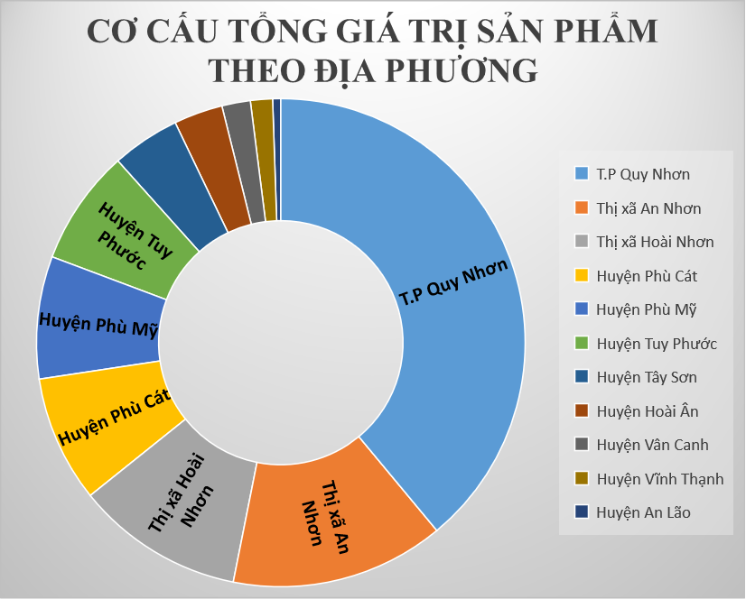
Đóng góp của các địa phương trong cơ cấu GRDP của tỉnh
STT | Địa phương | 9 tháng năm 2022 (%)
01 | T.P Quy Nhơn | 38,97
02 | Thị xã An Nhơn | 14,15
03 | Thị xã Hoài Nhơn | 11,11
04 | Huyện Phù Cát | 8,38
05 | Huyện Phù Mỹ | 8,11
06 | Huyện Tuy Phước | 7,66
07 | Huyện Tây Sơn | 4,50
08 | Huyện Hoài Ân | 3,23
09 | Huyện Vân Canh | 1,89
10 | Huyện Vĩnh Thạnh | 1,46
11 | Huyện An Lão | 0,54

Slide 10
So sánh 9 tháng năm 2022 với 2021

Slide 11
KẾT QUẢ THỰC HIỆN CÁC NGÀNH, LĨNH VỰC
1. Về phát triển kinh tế
a) Hoạt động sản xuất nông, lâm, thủy sản
  - Hoạt động sản xuất nông, lâm, thủy sản vẫn giữ mức tăng trưởng khá trong bối cảnh ảnh hưởng bởi thời tiết diễn biến thất thường cuối tháng 3/2022 và giá vật tư đầu vào tăng cao.
  - Toàn tỉnh đã hoàn thành sản xuất vụ Đông Xuân với năng suất lúa ổn định và duy trì ở mức cao khoảng 70 tạ/ha; triển khai sản xuất vụ Hè Thu theo kế hoạch; đã thực hiện 118 cánh đồng mẫu lớn, diện tích 5.509 ha; thực hiện chuyển đổi cơ cấu cây trồng, mùa vụ đạt trên 60% kế hoạch đề ra.
  - Tiếp tục đẩy mạnh triển khai các mô hình trồng trọt, chăn nuôi, nuôi trồng thủy sản ứng dụng công nghệ cao, theo chuỗi khép kín, phát huy lợi thế từng địa phương, góp phần đem lại thu nhập khá cho người nông dân, góp phần nâng cao hiệu quả sản xuất nông nghiệp

Slide 12
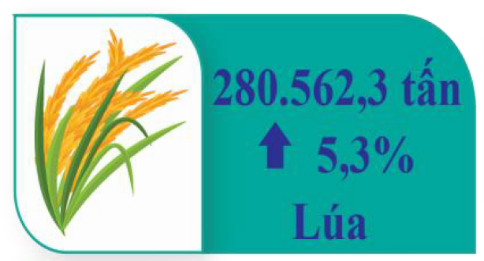

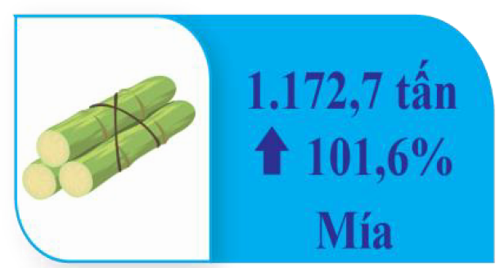
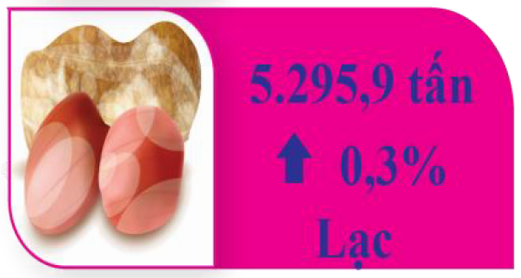
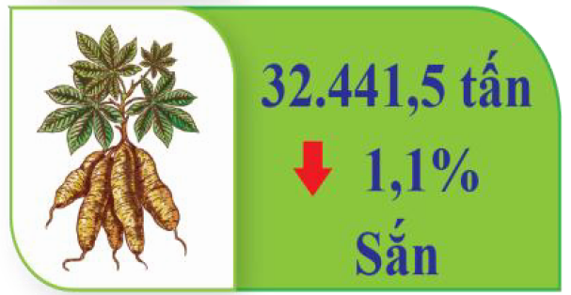
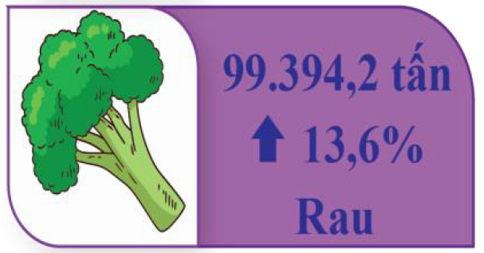
a) Sản xuất nông, lâm, thủy sản
Sơ bộ Sản lượng một số cây trồng Vụ Hè Thu 2022

Slide 13




a) Hoạt động sản xuất nông, lâm, thủy sản (tt)
Chăn nuôi
1,5%
1,5
%
2,2
%
Đàn lợn 667.400 con
Đàn trâu 17.600 con
Đàn gia cầm 8,8 triệu con

Slide 14
  Công tác xây dựng nông thôn mới
05/11 đơn vị cấp huyện (huyện Tuy Phước, huyện Phù Cát, thị xã An Nhơn, thị xã Hoài Nhơn và thành phố Quy Nhơn) được công nhận hoàn thành nhiệm vụ xây dựng nông thôn mới và đạt chuẩn nông thôn mới
83/113 xã được công nhận đạt chuẩn đạt chuẩn nông thôn mới, đạt tỷ lệ 73,45%
07 xã đạt chuẩn nông thôn mới nâng cao

Slide 15
b) Sản xuất công nghiệp
  Hoạt động SXCN duy trì đà phát triển khá, góp phần quan trọng trong thúc đẩy tăng trưởng kinh tế của tỉnh.
  Chỉ số SX toàn ngành công nghiệp tháng 9 tăng 7,92% so cùng kỳ; tính chung 9 tháng năm 2022 tăng 7,09% so với cùng kỳ (trong đó: quý I tăng 6,36%; quý II tăng 6,32%; quý III tăng 7,24%)
  Toàn tỉnh hiện có 45 cụm công nghiệp đi vào hoạt động với tỷ lệ lấp đầy 60,8%; đã thu hút 399 dự án đầu tư, trong đó có 281 dự án đã đi vào hoạt động. Tổng vốn đầu tư của các dự án trong các CCN khoảng 14.063 tỷ đồng, vốn thực hiện 5.580 tỷ đồng, đạt 39,7% với suất đầu tư trung bình 35,2 tỷ đồng/dự án...

Slide 16





Chỉ số sản xuất công nghiệp 9 tháng năm 2022
Công nghiệp chế biến, chế tạo: Tăng 6,73%
Công nghiệp sản xuất và phân phối điện: Tăng 22,19%
Chỉ số sản xuất công nghiệp Tăng 7,09%
Cung cấp nước và xử lý rác thải, nước thải: Tăng 4,9%
Công nghiệp khai khoáng: Giảm 30,29%

Slide 17
c) Về thương mại, dịch vụ, du lịch, tài chính
  Hoạt động thương mại, dịch vụ, du lịch từng bước phục hồi, sôi động trở lại sau thời gian suy giảm do ảnh hưởng của dịch bệnh Covid-19 trong các tháng đầu năm
  Hoạt động du lịch ghi nhận sự phục hồi mạnh mẽ, 9 tháng năm 2022 đã có trên 3,5 triệu lượt khách, tăng 2 lần so với cùng kỳ; tổng doanh thu du lịch đạt khoảng 11.579 tỷ đồng, tăng 6,17 lần so với cùng kỳ, đánh dấu sự tăng trưởng vượt bậc của ngành du lịch Bình Định

Slide 18

  Tổng mức bán lẻ hàng hóa và doanh thu dịch vụ tiêu dùng
Tổng mức bán lẻ hàng hóa và doanh thu dịch vụ tiêu dùng
69.452 tỷ đồng 19,2%
56.812 tỷ đồng
13,1%
9.001 tỷ đồng
60,4%
196 tỷ đồng
941%
3.442 tỷ đồng
43,1%

Slide 19
Xuất, nhập khẩu hàng hóa
TÔNG KIM NGẠCH XUẤT NHẬP HÀNG HÓA
1.620,4 triệu USD
Xuất khẩu hàng hóa
Nhập khẩu hàng hóa
Export
Import
1.264 triệu USD
28,1%
356,8 triệu USD
6,3%

Slide 20
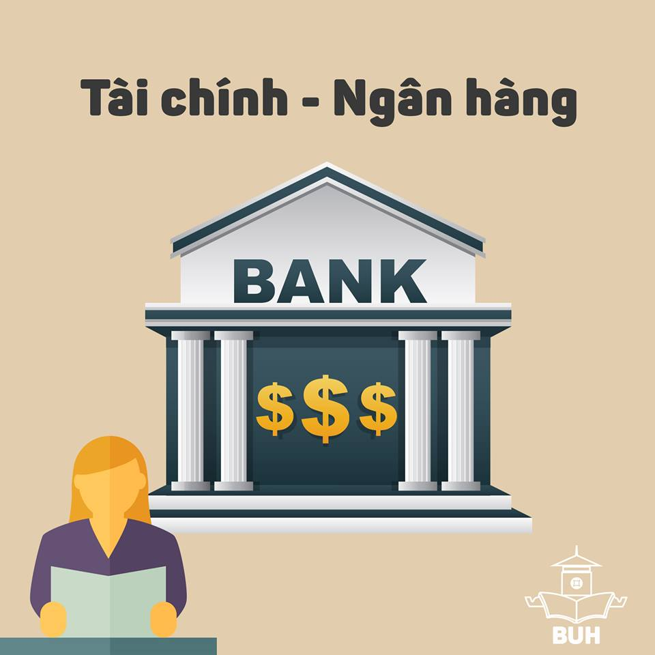
Thu ngân sách nhà nước của tỉnh
Thu nội địa
(trừ tiền SDĐ, SXKT và lợi nhuận được chia)
4.923,8 tỷ đồng
1,2%
Ngân sách tỉnh hưởng
Tổng thu ngân sách nhà nước
1.511,9 tỷ đồng đạt 94,5 DT
Thu tiền sử dụng đất
12.095,6 tỷ đồng
24%
5.390,1 tỷ đồng 52,5%
Ngân sách huyện hưởng
3.878,2 tỷ đồng
đạt 161,6% DT
Thu XNK
719,3 tỷ đồng
32,1%

Slide 22



d) Về đầu tư phát triển
TỔNG NGUỒN VỐN
Tổng vốn đầu tư trên địa bàn: Qua 9 tháng năm 2022 đạt 26.645 tỷ đồng, tăng 10,7% so với cùng kỳ, bao gồm: vốn khu vực Nhà nước đạt 9.950 tỷ đồng, tăng 15%; khu vực ngoài Nhà nước đạt 15.662 tỷ đồng, tăng 8,4%; khu vực có vốn đầu tư trực tiếp nước ngoài đạt 1.032 tỷ đồng, tăng 6,3% so với cùng kỳ
26.664.9 tỷ đồng 10,7%
Vốn Nhà nước
9.950,9 tỷ đồng 15%
Vốn Ngoài nhà nước
15.661,6 tỷ đồng 8,4%
Vốn đầu tư trực tiếp nước ngoài
1.032,3 tỷ đồng 6,3%

Slide 23
d) Về đầu tư phát triển (tt)
Đầu tư công: Tổng vốn đầu tư công năm 2022 do HĐND tỉnh giao tính đến 30/9/2022 có giá trị giải ngân là 4.643,6/8.514 tỷ đồng, đạt 54,54% kế hoạch năm (cùng kỳ đến 30/9/2021 là 3.720/6.368 tỷ đồng, tỷ lệ 58,42%). Trong đó, khối huyện đạt 39,71%, khối tỉnh đạt 62%

Slide 24
d) Về đầu tư phát triển (tt)
Chú thích: Số giải ngân/ KHV giao
(1): 2.428/5.263 tỷ đồng
(2): 2.112/2.449 tỷ đồng
(3): 63,759/150 tỷ đồng
(4): 2,038/305,055 tỷ đồng
(5): 36,751/346,868 tỷ đồng

Slide 25
d) Về đầu tư phát triển (tt)
Tỷ lệ giải ngân các huyện, thị xã, thành phố
(bao gồm ngân sách tỉnh hỗ trợ + ngân sách huyện)

Slide 26
d) Về đầu tư phát triển (tt)
  Về triển khai Chương trình phục hồi và phát triển kinh tế - xã hội:
Tổng nguồn vốn NSTW hỗ trợ là 343 tỷ đồng, trong đó hỗ trợ 03 dự án phòng chống đảm bảo an toàn hồ chứa, thích ứng biến đổi khí hậu, khắc phục hậu quả thiên tai 187 tỷ đồng; hỗ trợ dự án đầu tư xây dựng, mở rộng, nâng cấp 05 trung tâm Y tế tuyến huyện 166 tỷ đồng.
Đối với 03 dự án phòng chống đảm bảo an toàn hồ chứa, thích ứng biến đổi khí hậu, khắc phục hậu quả thiên tai: Đã hoàn thành công tác chuẩn bị đầu tư và được Thủ tướng Chính phủ giao kế hoạch vốn NSTW. Hiện nay CĐT đang triển khai các bước tiếp theo.
Đối với dự án đầu tư xây dựng, mở rộng, nâng cấp 05 trung tâm Y tế tuyến huyện: HĐND tỉnh Bình Định đã ban hành Nghị quyết phê duyệt chủ trương đầu tư dự án. Hiện nay các cơ quan chuyên môn của tỉnh đang khẩn trương lập, thẩm định và trình UBND tỉnh phê duyệt dự án đầu tư trong quý IV/2022.

Slide 27
d) Về đầu tư phát triển (tt)
  Về thực hiện các Chương trình mục tiêu quốc gia:
  UBND tỉnh đã thành lập BCĐ và thành lập các Tổ giúp việc; ban hành Quy chế hoạt động
  Đã hoàn thành giao KH vốn trung hạn giai đoạn 2021-2025 và năm 2022
  Đã ban hành KH thực hiện các CT MTQG
  Đã ban hành Tiêu chí, định mức phân bổ vốn
  Đã ban hành cơ chế huy động và lồng ghép vốn

Slide 28
đ) Thu hút đầu tư và phát triển doanh nghiệp
  Về đầu tư nước ngoài (FDI): Từ đầu năm đến nay không có dự án FDI đăng ký mới; có 03 trường hợp điều chỉnh tăng vốn với tổng vốn điều chỉnh tăng 6,85 triệu USD. Cả tỉnh hiện có 86 dự án với tổng vốn đăng ký 1,1 tỷ USD; trong đó có 38 dự án trong KKT và các KCN với tổng vốn 854,8 triệu USD và 48 dự án ngoài KKT và các KCN với tổng vốn 245,6 triệu USD
  Về đầu tư trong nước: 9 tháng năm 2022, toàn tỉnh thu hút 58 dự án với tổng vốn đăng ký 14.196 tỷ đồng, trong đó có 17 dự án trong KKT và các KCN với tổng vốn trên 2.407 tỷ đồng; 41 dự án ngoài KKT và các KCN với tổng vốn trên 11.788 tỷ đồng. Bên cạnh đó, thực hiện tăng vốn đầu tư 14 dự án với tổng vốn tăng thêm 19.419 tỷ đồng

Slide 29
đ) Thu hút đầu tư và phát triển doanh nghiệp (tt)
Quản lý doanh nghiệp
Thành lập mới
Vốn cấp mới
973 doanh nghiệp
35,7%
8.515 tỷ đồng
7,5%
Giải thể
Tạm ngừng hoạt động
Hoạt động trở lại
213 trường hợp
53,2%
556 trường hợp
26,1%
384 trường hợp
20,8%

Slide 30
e) Về phát triển kinh tế - xã hội miền núi
  Đã triển khai thực hiện 03 Chương trình MTQG xây dựng nông thôn mới, giảm nghèo bền vững và phát triển kinh tế - xã hội vùng đồng bào dân tộc thiểu số và miền núi
  Nhiều chính sách, xã hội được đi vào cuộc sống, đóng vai trò là đòn bẩy hỗ trợ các đối tượng yếu thế vươn lên, giúp người dân thấy được quyền lợi từ đó chung sức đồng lòng phát huy tiềm năng lợi thế phát triển kinh tế - xã hội
  Mức thu nhập của hộ nghèo, hộ cận nghèo, hộ mới thoát nghèo đã được cải thiện. Tỷ lệ hộ nghèo của 03 huyện miền núi là 35,18%.

Slide 31
2. Về văn hóa – xã hội
  Về Giáo dục và đào tạo: Đã tổ chức tốt việc dạy và học, các kỳ thi, hội thi,... tập trung nâng cao chất lượng giáo dục và đẩy mạnh xã hội hóa giáo dục. Đến nay, toàn tỉnh có 389/626 trường học đạt chuẩn quốc gia, tỷ lệ 62,14%
  Về văn hoá, thể thao: Đã tổ chức thành công nhiều Chương trình nghệ thuật, lễ kỷ niệm, tuyên truyền các sự kiện chính trị lớn của đất nước, của tỉnh... Trong tháng 9/2022 đã tổ chức thành công Ðại hội Thể dục thể thao tỉnh Bình Định năm 2022
  Về y tế: Đã thực hiện tốt việc thích ứng an toàn, linh hoạt, kiểm soát hiệu quả dịch Covid-19 và sẵn sàng đáp ứng với các diễn biến bất thường của dịch bệnh. Đến nay, toàn tỉnh đã tiêm chủng trên 3,5 triệu liều vắc xin phòng Covid-19 các loại; tỷ lệ tiêm đủ liều cơ bản cho đối tượng từ 18 tuổi trở lên đạt 97,4%; tỷ lệ tiêm mũi bổ sung đạt 77,6%;...

Slide 32
2. Về văn hóa – xã hội (tt)
  Về an sinh xã hội: Công tác an sinh xã hội, chăm lo đời sống cho các đối tượng chính sách tiếp tục được thực hiện
  Hoạt động khoa học, công nghệ, thông tin truyền thông: phản biện các đề tài, dự án tiếp tục tổ chức thực hiện. Hoạt động báo chí, phát thanh, truyền hình tiếp tục khẳng định vai trò quan trọng trong xã hội, nhất là trên lĩnh vực cung cấp thông tin, tuyên truyền, định hướng dư luận xã hội. Đã ban hành kế hoạch số 39/KH-UBND thực hiện Nghị quyết số 05-NQ/TU của BTV Tỉnh ủy về Chuyển đổi số của tỉnh và các đơn vị đã khẩn trương triển khai thực hiện
  Công tác đối ngoại có nhiều cố gắng đổi mới trong hoạt động. Các đoàn khách ngoại giao, khách quốc tế đến tỉnh thăm đều được đón tiếp chu đáo, trọng thị

Slide 33
3. Công tác khối nội chính
  Về xây dựng chính quyền và cải cách hành chính: Công tác xây dựng và quản lý đội ngũ cán bộ, công chức, viên chức đã có nhiều đổi mới. Hiệu quả quản trị và hành chính công, năng lực cạnh tranh cấp tỉnh và cải cách hành chính được nâng cao; công tác kiểm soát thủ tục hành chính gắn với giải quyết thủ tục hành chính theo cơ chế một cửa, một cửa liên thông trên địa bàn tỉnh tiếp tục phát huy những kết quả tích cực.
  Công tác phòng, chống tham nhũng, thanh tra, kiểm tra tiếp tục được chỉ đạo triển khai theo kế hoạch.
  Quốc phòng an ninh được bảo đảm, công tác huấn luyện quân sự, giáo dục quốc phòng tiếp tục triển khai theo kế hoạch. Đã hoàn thành việc giao quân năm 2022, đạt 100% chỉ tiêu
  Tình hình TNGT: Đã xảy ra 94 vụ, làm 92 người chết, 51 người bị thương. So với cùng kỳ giảm 02 vụ, tăng 25 người chết và giảm 12 người bị thương

Slide 34
TỒN TẠI, HẠN CHẾ VÀ NGUYÊN NHÂN
  Tồn tại:
Hoạt động sản xuất, kinh doanh, tiêu thụ sản còn gặp nhiều khó khăn. Công tác bồi thường giải phóng mặt bằng và thu hút đầu tư, nhất là đầu tư nước ngoài gặp nhiều khó khăn
Vẫn còn tình trạng lấn chiếm đất đai, ô nhiễm môi trường tại một số cụm, điểm công nghiệp, làng nghề, khu chăn nuôi tập trung....
Các hoạt động giáo dục, văn hoá, thể dục, thể thao, lao động, việc làm… bị tác động bởi dịch Covid-19 trong các tháng đầu năm, ảnh hưởng đến đời sống, sinh hoạt và thu nhập của người dân.
Trật tự an toàn xã hội, an ninh nông thôn và tai nạn giao thông còn diễn biến phức tạp.

Slide 35
TỒN TẠI, HẠN CHẾ VÀ NGUYÊN NHÂN (tt)
  Nguyên nhân:
Tình hình dịch bệnh Covid-19 diễn biến phức tạp trong các tháng đầu năm.
Thời gian gần đây là tình hình căng thẳng chính trị trên thế giới, áp lực lạm phát cao, cước vận tải tăng...
Một số sở, ban, ngành và địa phương triển khai thực hiện nhiệm vụ được giao chưa đồng bộ, phối hợp thiếu chặt chẽ.
Công tác chỉ đạo xử lý một số vấn đề tồn tại, yếu kém chưa kịp thời, thiếu tập trung, kiên quyết

Slide 36
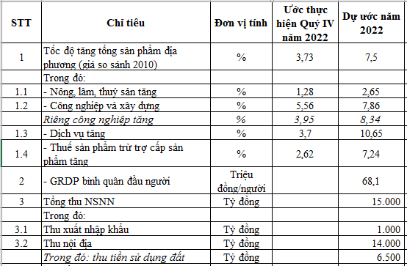
NHIỆM VỤ TRỌNG TÂM QUÝ IV
ƯỚC THỰC HIỆN GRDP, THU NSNN NĂM 2022

Slide 37
NHIỆM VỤ TRỌNG TÂM QUÝ IV
1. Tập trung phấn đấu hoàn thành các chỉ tiêu kế hoạch năm 2022 do HĐND tỉnh giao, thực hiện các Chương trình lớn của Chính phủ, trong đó tiếp tục triển khai đồng bộ, hiệu quả Nghị quyết số 38/NQ-CP của Chính phủ ban hành Chương trình phòng, chống dịch bệnh Covid-19.
2. Đẩy mạnh ứng dụng CNTT, chuyển đổi số và cải cách hành chính, cải thiện môi trường đầu tư, kinh doanh.
3. Ưu tiên triển khai các gói kích cầu dịch vụ, du lịch; tập trung mở rộng thị trường, đẩy mạnh các hoạt động thương mại, dịch vụ.
4. Đẩy mạnh sản xuất nông, lâm, thủy sản, chú trọng thực hiện Đề án tái cơ cấu nông nghiệp gắn với nông thôn mới, phấn đấu tăng trưởng cả năm của ngành đạt kế hoạch

Slide 38
NHIỆM VỤ TRỌNG TÂM QUÝ IV (tt)
5. Tập trung triển khai quyết liệt, đồng bộ Chương trình phục hồi và phát triển kinh tế - xã hội. Theo dõi đôn đốc, tạo điều kiện thuận lợi để đẩy nhanh tiến độ xây dựng hoàn thành, đưa vào sử dụng các dự án công nghiệp quy mô lớn, đặc biệt là triển khai dự án Khu Công nghiệp, Đô thị và Dịch vụ Becamex VSIP Bình Định để làm động lực thúc đẩy kinh tế - xã hội của địa phương
6. Đẩy mạnh thực hiện các biện pháp tăng thu ngân sách, chống tình trạng thất thu, lạm thu, giảm nợ đọng thuế để phấn đấu vượt dự toán thu đã được Hội đồng nhân dân tỉnh giao.
7. Tiếp tục đẩy mạnh hoạt động thu hút đầu tư trong và ngoài nước. Tập trung đẩy nhanh tiến độ thực hiện và giải ngân vốn đầu tư công, chương trình phục hồi KT-XH và các chương trình MTQG trong những tháng còn lại.
8. Tiếp tục nâng cao chất lượng và đẩy mạnh xã hội hóa trên các lĩnh vực văn hóa - xã hội

Slide 39
NHIỆM VỤ TRỌNG TÂM QUÝ IV (tt)
9. Tiếp tục triển khai thực hiện kế hoạch phòng, chống thiên tai năm 2022; đẩy nhanh tiến độ đầu tư xây dựng, nâng cấp các công trình giao thông, thủy lợi đảm bảo vượt lũ an toàn.
10. Tiếp tục chỉ đạo nâng cao chất lượng, hiệu quả hoạt động của hệ thống chính quyền các cấp.
11. Tăng cường củng cố quốc phòng, an ninh, giữ vững trật tự, ATXH, kiềm chế tai nạn giao thông.
12. Thủ trưởng các sở, ban, ngành, Chủ tịch UBND các huyện, thị xã, thành phố tập trung chỉ đạo tổ chức triển khai thực hiện nghiêm túc, đầy đủ các nhiệm vụ nói trên.

Slide 40
Trân trọng cảm ơn!

